Slide 1
La rénovation de la voie professionnelle :
BO n°13 du 31 mars 2016
Ce qui change… depuis la rentrée 2016 :
Les 5 nouvelles mesures ministérielles relatives à la circulaire n° 2016-055 du 29-3-2016
Les classes concernées sont la seconde professionnelle et première année de CAP.
Mesure 1 : Améliorer la transition entre la classe de troisième et le lycée professionnel pour mieux informer et préparer les collégien(ne)s et leurs familles sur les métiers et les spécificités de la formation professionnelle.
Mesure 2 : Favoriser l’intégration des élèves et marquer leur entrée dans la voie professionnelle par une période spécifique d’accueil.
Mesure 3 : Rendre les choix d'orientation plus réversibles pour confirmer, consolider ou ajuster le projet du jeune, élément déterminant pour sa réussite et sa persévérance scolaire.
Mesure 4 : Mieux préparer l’élève aux périodes de formation en milieu professionnel.
Mesure 5 : Alléger la pression certificative sur l’année de seconde pour rendre plus de temps aux apprentissages du jeune.

Slide 2
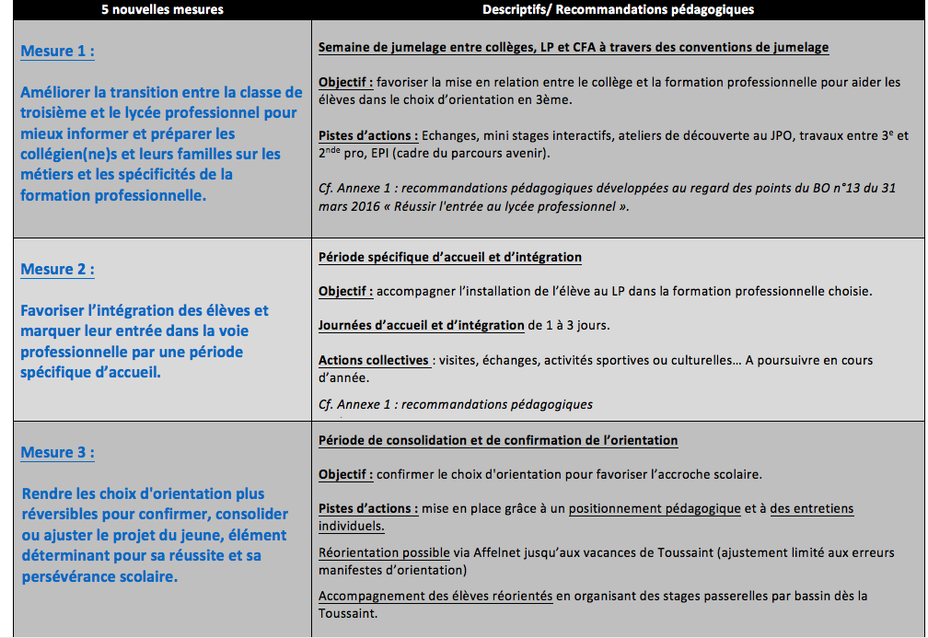
La rénovation de la voie professionnelle :
BO n°13 du 31 mars 2016

Slide 3
La rénovation de la voie professionnelle :
BO n°13 du 31 mars 2016

Slide 4
La rénovation de la voie professionnelle :
BO n°13 du 31 mars 2016
Résumé :
L’objectif de la rénovation de la voie professionnelle :
faciliter l’intégration de l’élève en voie professionnelle,
l’accompagner dans sa scolarisation, dans son orientation,
favoriser la persévérance scolaire des élèves voire leur poursuite d’études,
Favoriser leur réussite scolaire et professionnelle.

